Slide 1

EM TỰ LÀM LẤY VIỆC CỦA MÌNH

Slide 2

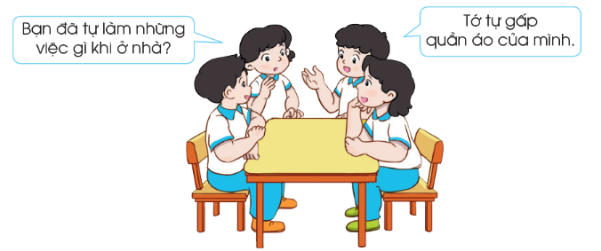
S/22
1. Chia sẻ
- Chia sẻ về những việc bản thân đã tự làm ở nhà và ở trường.
- Nêu điều em học được từ các bạn.

Slide 3


LẨU BĂNG CHUYỀN

Slide 4




CHIA SẺ

Slide 5
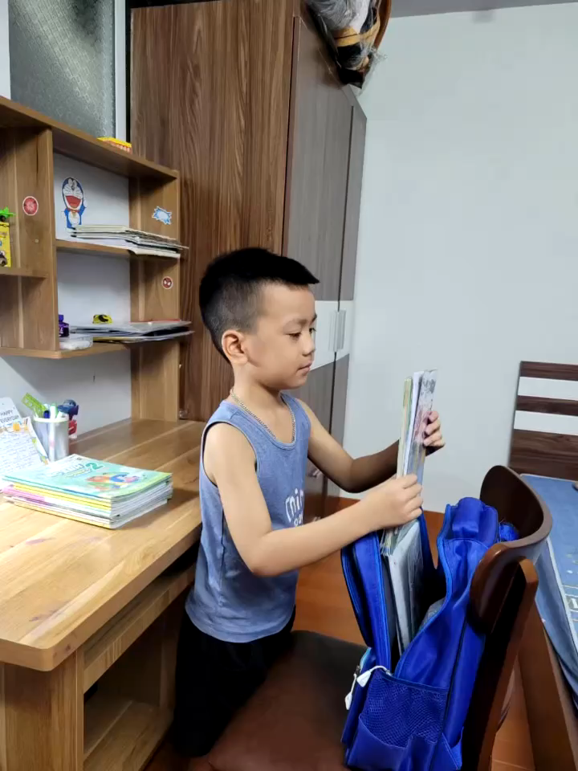

Slide 6
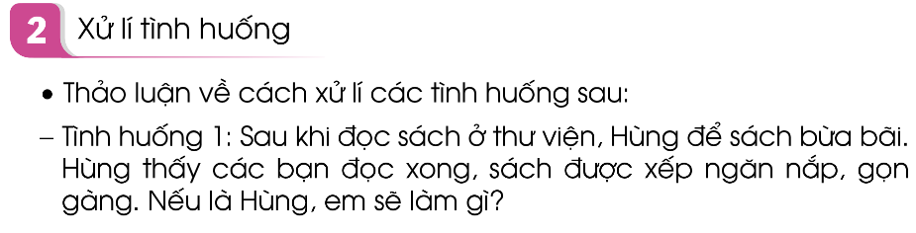
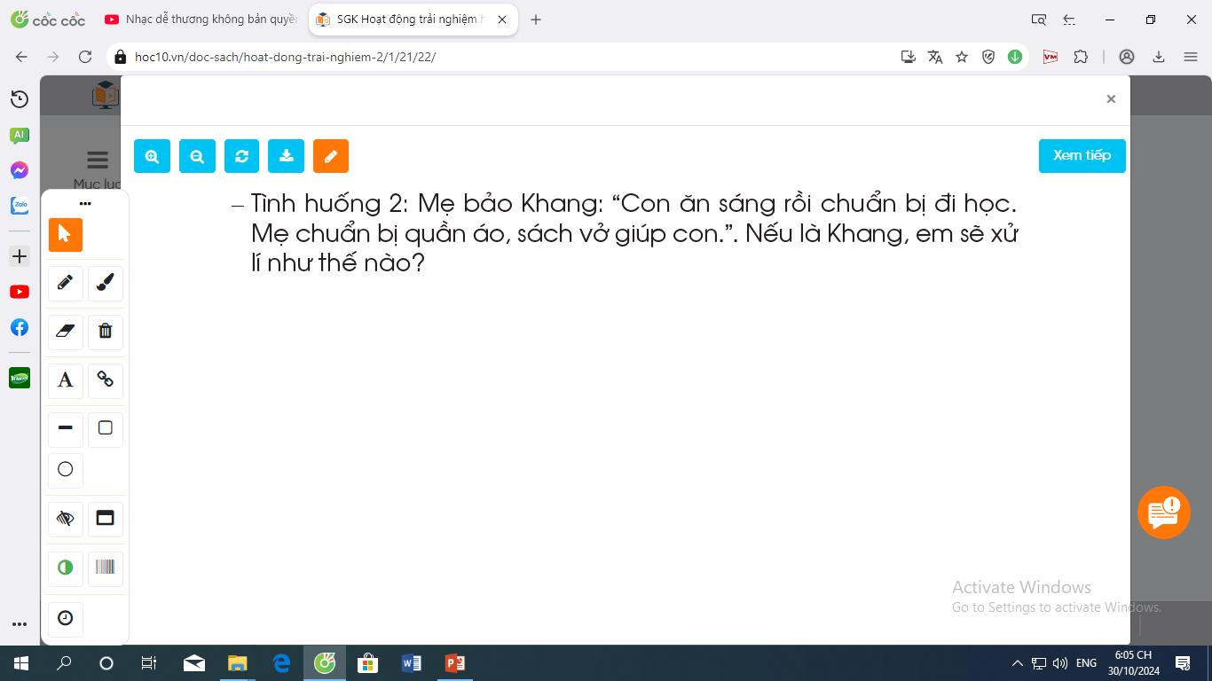
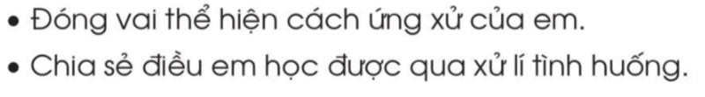

Slide 7
2. Xử lí tình huống: Đọc 2 tình huống và đóng vai xử lí:
Tình huống 1: Sau khi đọc sách ở thư viện, Hùng để sách bừa bãi. Hùng thấy các bạn đọc xong, sách được xếp ngăn nắp, gọn gàng. Nếu là Hùng, em sẽ làm gì?

Slide 8
2. Xử lí tình huống: Đọc 2 tình huống và đóng vai xử lí:
Tình huống 2: Mẹ bảo Khang: “Con ăn sáng rồi chuẩn bị đi học. Mẹ chuẩn bị quần áo, sách vở giúp con.”. Nếu là Khang, em sẽ xử lí như thế nào?

Slide 9
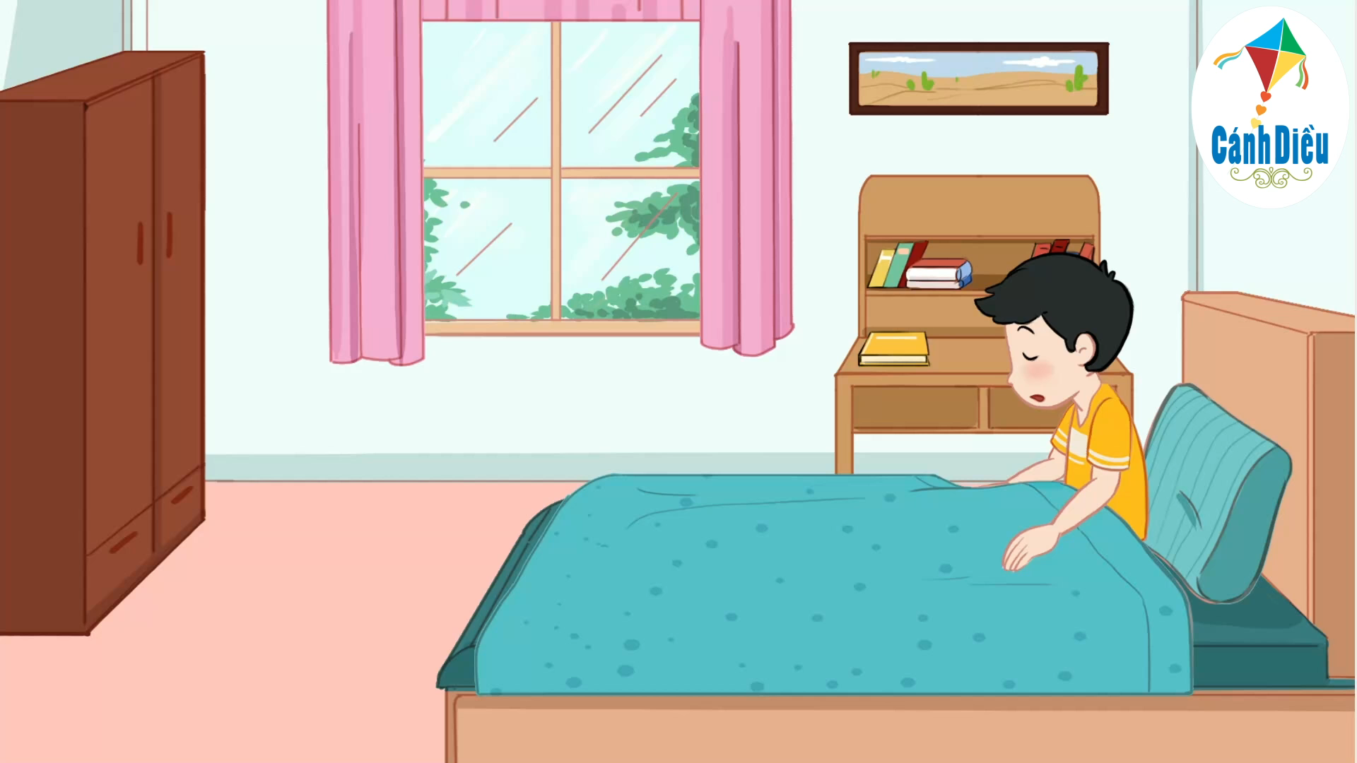

Slide 10

THẢO LUẬN NHÓM 4

Slide 11
CHIA SẺ

Slide 12
2. Xử lí tình huống:
Tình huống 1: Sau khi đọc sách ở thư viện, Hùng để sách bừa bãi. Hùng thấy các bạn đọc xong, sách được xếp ngăn nắp, gọn gàng. Nếu là Hùng, em sẽ làm gì?

Slide 13
2. Xử lí tình huống:
Tình huống 2: Mẹ bảo Khang: “Con ăn sáng rồi chuẩn bị đi học. Mẹ chuẩn bị quần áo, sách vở giúp con.”. Nếu là Khang, em sẽ xử lí như thế nào?

Slide 14
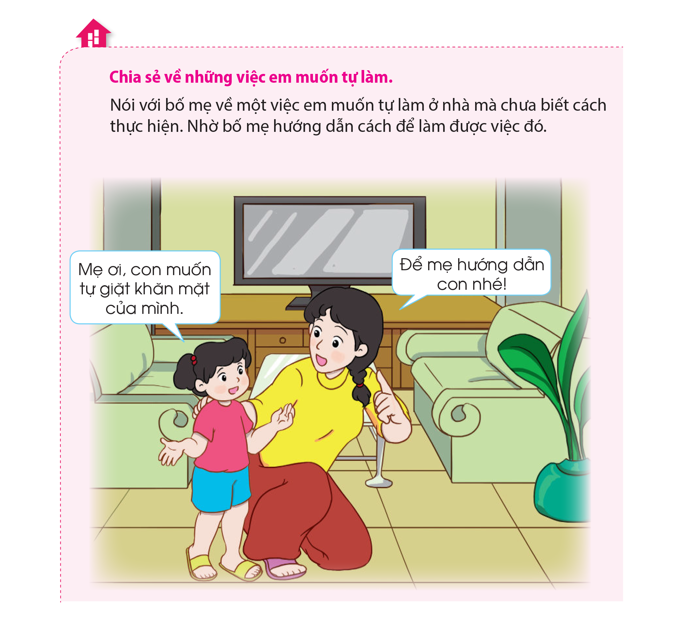
Chia sẻ về những việc em muốn làm
Nói với bố mẹ về một việc em muốn tự làm ở nhà mà chưa biết cách thực hiện. Nhờ bố mẹ hướng dẫn cách để làm được việc đó.

Slide 15
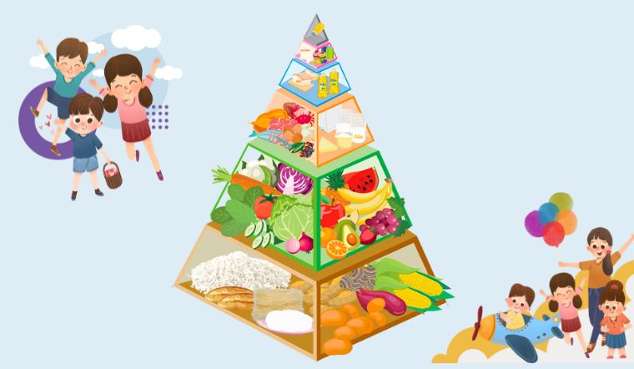
SỨC KHỎE VÀ DINH DƯỠNG HỌC ĐƯỜNG
CHỦ ĐỀ 4: DINH DƯỠNG

Slide 16

THẢO LUẬN NHÓM

Slide 17

Siêu đầu bếp

Slide 18

chân thành cảm ơn quý thầy cô giáo
cùng các em học sinh!

